Slide 1
Norma ST.26 da OMPI: AVANÇADO
Webinário de formação
Nota: Este é um módulo avançado e assume-se que os participantes já completaram o módulo de
introdução à norma ST.26.
O curso de introdução à norma ST.26 pode ser acessado aqui: https://www.wipo.int/meetings/en/details.jsp?meeting_id=62848

Slide 2
O que vamos cobrir hoje
2
Chaves de caracterização e qualificadores normalmente usados
Formatos das localizações de características
Formatos dos valores de qualificadores e dos valores de qualificadores não em inglês
Situações especiais - uracilo em ADN e timina em ARN: moléculas híbridas de ADN/ARN
Análogos de nucleotídeos, aminoácidos D e sequências ramificadas
Variantes de sequências

Slide 3
Chaves de caracterização e qualificadores normalmente usados
3

Slide 4
Chaves de caracterização e qualificadores
4
As chaves de caracterização podem ser usadas para descrever em maior detalhe um ou mais resíduos de uma sequência identificada pela sua localização
As chaves de caracterização das sequências de nucleotídeos estão enumeradas no Anexo I, Secção 5 e são escritas em minúsculas; por exemplo, "misc_binding"
As chaves de caracterização das sequências de aminoácidos estão enumeradas no Anexo I, Secção 7 e são escritas em maiúsculas; por exemplo, "REGION"
Qualificadores podem ser usados para descrever características em maior detalhe
Os qualificadores das sequências de nucleotídeos estão enumerados no Anexo I, Secção 6 e são escritos em minúsculas; por exemplo, "allele"
Os qualificadores das sequências de aminoácidos estão enumerados no Anexo I, Secção 8 e são escritos em maiúsculas; por exemplo, "NOTE"

Slide 5
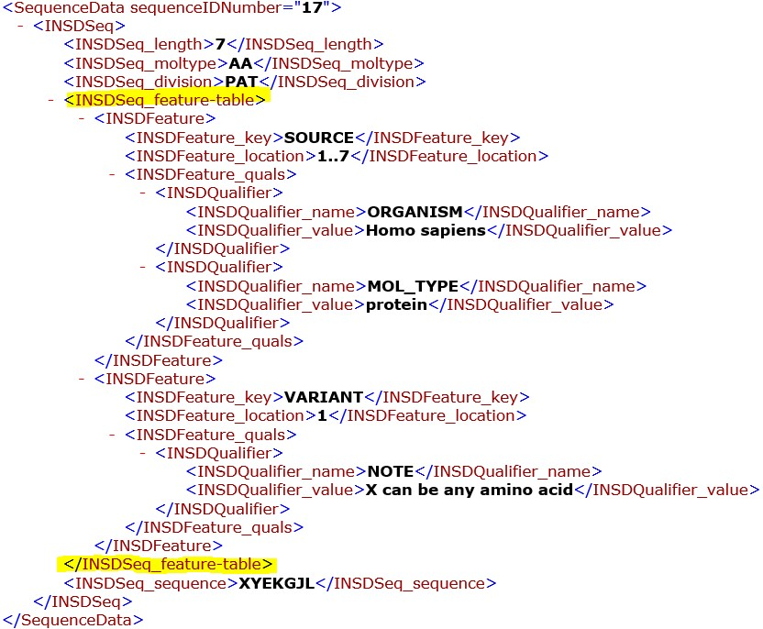
Chaves de caracterização e qualificadores
5

Slide 6
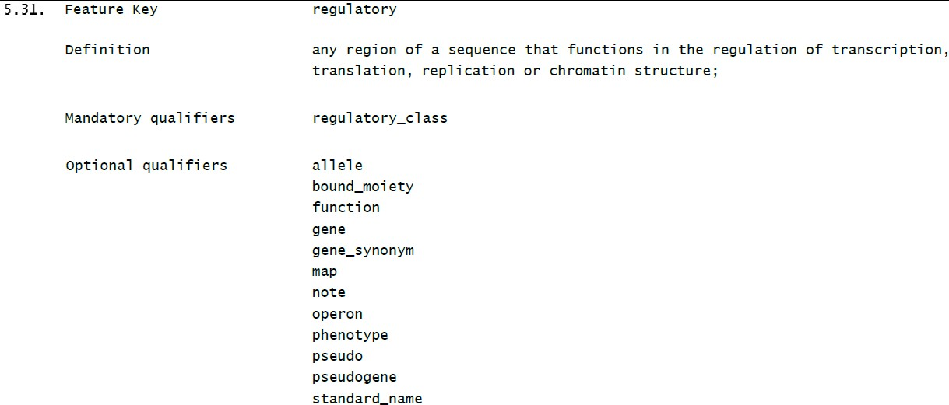
Chaves de caracterização e qualificadores
6
As chaves de caracterização são opcionais, com exceção da característica "source"/"SOURCE", que é obrigatória para cada sequência.
Cada chave de caracterização tem uma lista de qualificadores que podem ser usados para descrever a característica em maior detalhe. A maioria dos qualificadores são opcionais; no entanto, algumas chaves de caracterização têm qualificadores obrigatórios.
Os qualificadores “mol_type”/“MOL_TYPE” e “organism”/“ORGANISM” são obrigatórios para a característica “source”/“SOURCE”.

Slide 7
Chaves de caracterização e qualificadores
7
Algumas chaves de caracterização têm limitações adicionais
âmbito de organismos; por exemplo, "C_region" limita-se a eucariotas
âmbito de moléculas; por exemplo, "D-loop" limita-se a sequências de ADN

Slide 8
Chaves de caracterização e qualificadores
8
Sequências de nucleotídeos: chave de caracterização "modified_base"
A chave de caracterização "modified_base" e seu qualificador obrigatório "mod_base" devem ser usados para descrever um nucleotídeo modificado (ST.26, parágrafo 16)
Um "nucleotídeo modificado" é qualquer nucleotídeo que não seja:
deoxi-[a, g, c, or t] 3’-monofosfato
[a, g, c, or u] 3’-monofosfato (ST.26, parágrafo 3(f))
Um "nucleotídeo modificado" deve ser representado sempre que possível pelo nucleotídeo não-modificado correspondente (no Anexo I, Secção 1, Tabela 1). Caso contrário, pode ser representado por "n". O símbolo "n" equivale a apenas um resíduo.
Exemplo: "2'-O-metilcitidina" deve ser representada por "c" na sequência.
"Queuosina" deve ser representada por "n".
O valor do qualificador obrigatório "mod_base" deve ser selecionado entre os valores no Anexo I, Secção 2, Tabela 2. Se o valor for "other" (outro), então um qualificador "note" adicional deve conter o nome completo e não abreviado do
resíduo modificado.

Slide 9
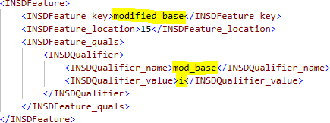
Chaves de caracterização e qualificadores
9
Sequências de nucleotídeos: chave de caracterização "modified_base"
Exemplo: sequência de nucleotídeos com inosina na posição 15
"Inosine
" figura no Anexo I, Secção 2, Tabela 2, com a abreviatura "i"

Slide 10
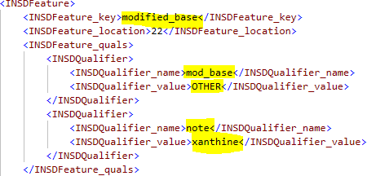
Chaves de caracterização e qualificadores
10
Sequências de nucleotídeos: chave de caracterização "modified_base"
Exemplo: sequência de nucleotídeos com xantina na posição 22
A "xantina" NÃO figura no Anexo I, Secção 2, Tabela 2; portanto, o valor do qualificador obrigatório "mod_base" deve ser "OTHER" e um qualificador "note" adicional deve ser incluído com o valor "xantina".

Slide 11
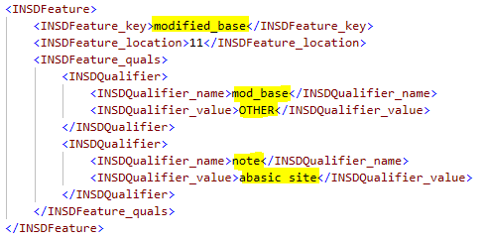
Chaves de caracterização e qualificadores
11
Sequências de nucleotídeos: chave de caracterização "modified_base"
"modified_base" também pode ser usado para descrever um sítio abásico:
O sítio abásico pode ser representado por um "n" na sequência e descrito em maior detalhe por uma chave de caracterização "modified_base" junto com um qualificador "mod_base" com o valor "OTHER" e um
qualificador "note" adicional com o valor "abasic site".

Slide 12
Chaves de caracterização e qualificadores
12
Sequências de nucleotídeos: chave de caracterização "CDS"
A chave de caracterização "CDS" pode ser usada para identificar sequências de codificação. A localização da característica CDS deve incluir o códon de terminação. (ST.26, par. 89)
NÃO há qualificadores obrigatórios para a chave de caracterização "CDS" Os qualificadores normalmente utilizados incluem:
“pseudo” | “pseudogene” | “translation”
“transl_table” | “codon_start” | “transl_except”
 | “protein_id”

Slide 13
Chaves de caracterização e qualificadores
13
Sequências de nucleotídeos: chave de caracterização "CDS"
Uma característica "CDS" pode ter apenas UM dos qualificadores seguintes:
Qualificador | Descrição | Valor
pseudo | indica que a característica CDS é não funcional e não tem tradução mas não é um pseudogene | Nenhum
pseudogene | indica que a característica CDS é um pseudogene e não tem tradução | processado não processado unitário alélico desconhecido
tradução | indica a sequência de aminoácidos derivada da tradução da CDS | abreviaturas de aminoácidos de uma letra

Slide 14
Chaves de caracterização e qualificadores
14
Sequências de nucleotídeos: chave de caracterização "CDS"
Uma sequência de aminoácidos contendo 4 ou mais aminoácidos especificamente definidos codificados por uma sequência de codificação e divulgados em um qualificador de "tradução" deve ser incluída na listagem de sequências como uma sequência separada à qual seu próprio número identificador de sequência é atribuído.
O número identificador de sequência atribuído à sequência de aminoácidos deve ser o valor fornecido como qualificador "protein_id" dentro da chave de caracterização "CDS".
O qualificador "ORGANISM" da chave de caracterização "SOURCE" da sequência de aminoácidos deve ser idêntico ao da sua sequência de codificação. (ST.26, par. 92)

Slide 15
Chaves de caracterização e qualificadores
Sequências de nucleotídeos: chave de caracterização "CDS"
15
Qualificadores que podem modificar a sequência traduzida:
Qualificador | Descrição | Valor
transl_table | indica a tabela de códigos genéticos utilizada para traduzir a CDS; por predefinição é "1-Standard Code" | um número que corresponde a uma tabela de tradução no Anexo I, Secção 9
transl_except | indica a tradução de um códon que não está em conformidade com o código genético definido na "transl_table" | (pos:<location>, aa:<amino_acid>)
codon_start | indica a fase de leitura da CDS em relação à primeira base | 1, 2 ou 3

Slide 16
Chaves de caracterização e qualificadores
16
Sequências de nucleotídeos: chave de caracterização "CDS"
Exemplo - SEQ ID NO:1 é um fragmento de uma sequência de codificação proveniente de um gene mitocondrial de levedura (tabela de códigos genéticos "3-Yeast Mitochondrial Code"):
O códon nas posições 30-32 codifica a selenocisteína (Sec)
A sequência começa com um códon parcial
Que informações devem ser incluídas numa característica CDS para representar com exatidão esta sequência?

Slide 17
Chaves de caracterização e qualificadores
17
Sequências de nucleotídeos: chave de caracterização "CDS"
Exemplo - SEQ ID NO:1 é um fragmento de uma sequência de codificação proveniente de um gene mitocondrial de levedura (tabela de códigos genéticos "3-Yeast Mitochondrial Code"):
Sequência representada na listagem de sequências como:
tggataatga agaagttaac gaagaatgta tgagattatt tttcaagaac gctcgtcatc taacatcaag gttgacataa

Slide 18
Chaves de caracterização e qualificadores
18
Sequências de nucleotídeos: chave de caracterização "CDS"
Exemplo - SEQ ID NO:1 é um fragmento de uma sequência de codificação proveniente de um gene mitocondrial de levedura (tabela de códigos genéticos "3-Yeast Mitochondrial Code"):
Chave de caracterização "CDS"
Localização da característica: <1..80
A localização inclui o códon de terminação nas posições 78-80
O "<" indica que a região de codificação começa antes da posição 1

Slide 19
Chaves de caracterização e qualificadores
19
Sequências de nucleotídeos: chave de caracterização "CDS"
Exemplo - SEQ ID NO:1 é um fragmento de uma sequência de codificação proveniente de um gene mitocondrial de levedura (tabela de códigos genéticos "3-Yeast Mitochondrial Code"):
Chave de caracterização "CDS"
Localização da característica:
<1..80
qualificador "codon_start" com o valor "3"
O valor 3 do qualificador "codon_start" indica que o primeiro códon completo começa na terceira posição dentro da localização

Slide 20
Chaves de caracterização e qualificadores
20
Sequências de nucleotídeos: chave de caracterização "CDS"
Exemplo - SEQ ID NO:1 é um fragmento de uma sequência de codificação proveniente de um gene mitocondrial de levedura (tabela de códigos genéticos "3-Yeast Mitochondrial Code"):
Chave de caracterização "CDS"
Localização da característica: <1..80
qualificador "codon_start" com o valor "3"
qualificador "transl_table" com o valor "3"
As tabelas de códigos genéticos no Anexo 1, Secção 9, são utilizadas para determinar o valor do qualificador "transl_table".

Slide 21
Chaves de caracterização e qualificadores
21
Sequências de nucleotídeos: chave de caracterização "CDS"
Exemplo - SEQ ID NO:1 é um fragmento de uma sequência de codificação proveniente de um gene mitocondrial de levedura (tabela de códigos genéticos "3-Yeast Mitochondrial Code"):
Chave de caracterização "CDS"
Localização da característica: <1..80
qualificador "codon_start" com o valor "3"
qualificador "transl_table" com o valor "3"
qualificador "transl_except" com o valor “(pos:30..32,aa:Sec)”
O qualificador "transl_except" coloca o aminoácido selenocisteína

Slide 22
Chaves de caracterização e qualificadores
22
Sequências de nucleotídeos: chave de caracterização "CDS"
Exemplo - SEQ ID NO:1 é um fragmento de uma sequência de codificação proveniente de um gene mitocondrial de levedura (tabela de códigos genéticos "3-Yeast Mitochondrial Code"):
Chave de caracterização "CDS"
Localização da característica: <1..80
qualificador "codon_start" com o valor "3"
qualificador "transl_table" com o valor "3"
qualificador "transl_except" com o valor “(pos:30..32,aa:Sec)”
qualificador "translation" com o valor "DNEEVNEECURLFFKNARHTTSRLT"
O códon de terminação não aparece no qualificador “translation”!

Slide 23
Chaves de caracterização e qualificadores
23
Sequências de nucleotídeos: chave de caracterização "CDS"
Exemplo - SEQ ID NO:1 é um fragmento de uma sequência de codificação proveniente de um gene mitocondrial de levedura (tabela de códigos genéticos "3-Yeast Mitochondrial Code"):
Chave de caracterização "CDS"
Localização da característica: <1..80
qualificador "codon_start" com o valor "3"
qualificador "transl_table" com o valor "3"
qualificador "transl_except" com o valor “(pos:30..32,aa:Sec)”
qualificador "translation" com o valor "DNEEVNEECURLFFKNARHTTSRLT"
uma sequência individual de proteínas para a tradução

Slide 24
Chaves de caracterização e qualificadores
24
Sequências de nucleotídeos: chave de caracterização "CDS"
Exemplo - SEQ ID NO:1 é um fragmento de uma sequência de codificação proveniente de um gene mitocondrial de levedura (tabela de códigos genéticos "3-Yeast Mitochondrial Code"):
Chave de caracterização "CDS"
Localização da característica: <1..80
qualificador "codon_start" com o valor "3"
qualificador "transl_table" com o valor "3"
qualificador "transl_except" com o valor “(pos:30..32,aa:Sec)”
qualificador "translation" com o valor "DNEEVNEECURLFFKNARHTTSRLT"
uma sequência individual de proteínas para a tradução
o qualificador "protein_id" com o número SEQ ID da proteína traduzida

Slide 25
Chaves de caracterização e qualificadores
Sequências de nucleotídeos: chave de caracterização "CDS"
25
A localização da característica "CDS" pode utilizar o operador de localização "join" para conectar segmentos discontínuos de uma sequência e formar uma única região de codificação
join(location1,location2)
A localização da característica "CDS" pode utilizar o operador "complement" para indicar que a característica está localizada na fita complementar da sequência especificada pelo descritor de localização
complement(location)

Slide 26
Chaves de caracterização e qualificadores
Sequências de aminoácidos: chaves de caracterização normalmente usadas
26
Chave de caracterização | Descrição | Qualificadores obrigatórios?
SITE | indica um único sítio de interesse de um aminoácido | um qualificador NOTE obrigatório deve descrever o sítio
REGION | indica uma região de interesse | nenhum; NOTE é opcional
BINDING | indica o sítio de ligação para um grupo químico | um qualificador NOTE obrigatório deve conter o nome do grupo químico
UNSURE | descreve regiões de incerteza na sequência | nenhum; NOTE é opcional

Slide 27
Chaves de caracterização e qualificadores
Sequências de aminoácidos; aminoácidos modificados
27
Um "aminoácido modificado" é qualquer aminoácido que não seja:
L-alanina L-cisteína L-histidina
L-metionina L-serina
L-arginina L-glutamina
L-isoleucina L-fenilalanina
L-selenocisteína
L-tirosina
L-asparagina ácido L-aspártico ácido L-glutâmico L-glicina
L-leucina L-prolina L-treonina L-valina
L-lisina
L-pirrolisina L-triptofano
(ST.26, par. 3(e))
Um "aminoácido modificado" deve ser representado sempre que possível pelo aminoácido não modificado correspondente. Caso contrário, pode ser representado por "X".
Exemplo: "hidroxilisina" deve ser representada por "K" na sequência. "Ornitina" deve ser representada por "X". (ST.26, par. 29).
O símbolo "X" equivale a apenas um resíduo.

Slide 28
Chaves de caracterização e qualificadores
Sequências de aminoácidos; aminoácidos modificados
28
Várias chaves de caracterização podem ser utilizadas para indicar um "aminoácido modificado":
Chave de caracterização | Descrição
SITE | indica um aminoácido sem modificações pós- traducionais
MOD_RES | indica um aminoácido com modificações pós- traducionais
CARBOHYD | indica um aminoácido glicosilado
LIPID | indica a ligação covalente de uma fração lipídica a um aminoácido
Um qualificador NOTE obrigatório deve ser incluído em cada uma das chaves de caracterização acima, com um valor que descreve a modificação.

Slide 29
Chaves de caracterização e qualificadores
Sequências de aminoácidos; aminoácidos modificados
29
Gly-Ser-N-acetilAla-Ser-Asp-Val-Orn-Lys-Asn-Val-Leu
1 5 10
asialiloligosacarídeo
onde a alanina na posição 3 é modificada pós-
traducionalmente numa célula e se transforma em n-acetil alanina
Quais chaves de caracterização e qualificadores devem ser incluídos na listagem de sequências para representar esta sequência com exatidão?
Notes:
Asparagine

Slide 30
Chaves de caracterização e qualificadores
Sequências de aminoácidos; aminoácidos modificados
30
Gly-Ser-N-acetylAla-Ser-Asp-Val-Orn-Lys-Asn-Val-Leu
1 5 10
asialiloligosacarídeo
onde a alanina na posição 3 é modificada pós-
traducionalmente numa célula e se transforma em n-acetil alanina
Sequência representada na listagem de sequências como:
GSASDVXKNVL

Slide 31
Chaves de caracterização e qualificadores
Sequências de aminoácidos; aminoácidos modificados
31
Gly-Ser-N-acetylAla-Ser-Asp-Val-Orn-Lys-Asn-Val-Leu
1 5 10
asialiloligosacarídeo
onde a alanina na posição 3 é modificada pós-
traducionalmente numa célula e se transforma em n-acetil alanina
Sequência representada na listagem de sequências como:
GSASDVXKNVL
Chave de caracterização "MOD_RES" com a localização "3" e o qualificador NOTE com o valor "N-acetilalanina"

Slide 32
Chaves de caracterização e qualificadores
Sequências de aminoácidos; aminoácidos modificados
32
Gly-Ser-N-acetylAla-Ser-Asp-Val-Orn-Lys-Asn-Val-Leu
1 5 10
asialiloligosacarídeo
onde a alanina na posição 3 é modificada pós-
traducionalmente numa célula e se transforma em n-acetil alanina
Sequência representada na listagem de sequências como:
GSASDVXKNVL
Chave de caracterização "MOD_RES" com localização "3" e qualificador NOTE com o valor "N-acetilalanina"
Chave de caracterização "SITE" com a localização "7" e o qualificador NOTE com o valor "ornitina"

Slide 33
Chaves de caracterização e qualificadores
Sequências de aminoácidos; aminoácidos modificados
33
Gly-Ser-N-acetylAla-Ser-Asp-Val-Orn-Lys-Asn-Val-Leu
1 5 10
onde a alanina na posição 3 é modificada pós-
traducionalmente numa célula e se transforma em n-acetil alanina
asialiloligosacarídeo
Sequência representada na listagem de sequências como:
GSASDVXKNVL
Chave de caracterização "MOD_RES" com a localização "3" e qualificador NOTE com o valor "N-acetilalanina"
Chave de caracterização "SITE" com a localização "7" e qualificador NOTE com o valor "ornitina"
Chave de caracterização "CARBOHYD" com a o localização "9" e qualificador NOTE com o valor "ASN cadeia lateral ligada a asialiloligosacarídeo"

Slide 34
Formatos das localizações de características
34

Slide 35
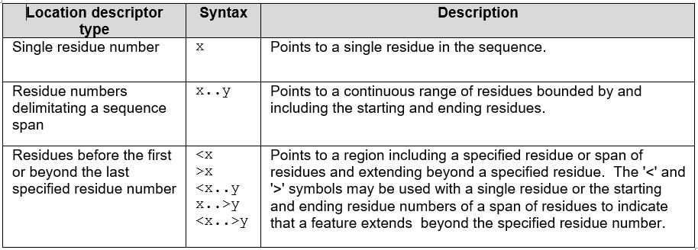
Formatos de localizações
35
Descritores de localização para todos os tipos de moléculas
Os descritores de localização são usados para identificar a localização de uma característica numa sequência
A norma ST.26 tem requisitos obrigatórios para o formato dos descritores de localização
Os seguintes formatos de descritores de localização podem ser usados para sequências de nucleotídeos e de aminoácidos:
Norma ST.26 da OMPI, parágrafo 66(a)

Slide 36
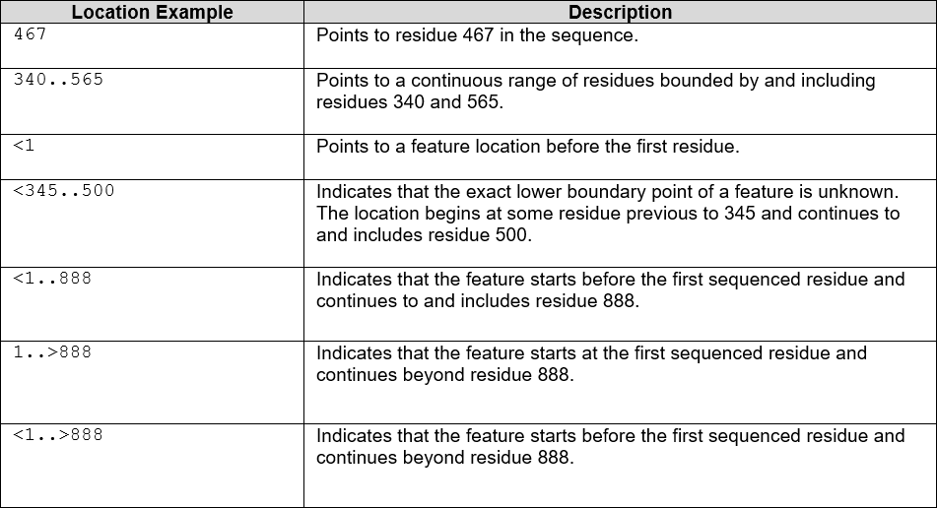
Formatos de localizações
Descritores de localização para todos os tipos de moléculas
36
Norma ST.26 da OMPI, parágrafo 70(a)

Slide 37
Formatos de localizações
37
Descritores de localização exclusivamente para sequências de nucleotídeos
O seguinte formato de descritores de localização pode ser usado APENAS para sequências de ADN e ARN:
Norma ST.26 da OMPI, parágrafo 66(b)

Slide 38
Formatos de localizações
38
Descritores de localização exclusivamente para sequências de nucleotídeos
Quando o formato de localização x^y é usado, x e y devem ser resíduos adjacentes
Norma ST.26 da OMPI, parágrafo 70(b)

Slide 39
Formatos de localizações
Descritores de localização – caso especial das sequências de aminoácidos
39
O descritor de localização x..y indica uma ligação cruzada intracadeia entre os dois resíduos indicados quando o descritor é usado com uma chave de caracterização "CROSSLINK" ou "DISULFID"
Norma ST.26 da OMPI, parágrafo 66(c)
Notes:
Triazol bond

Slide 40
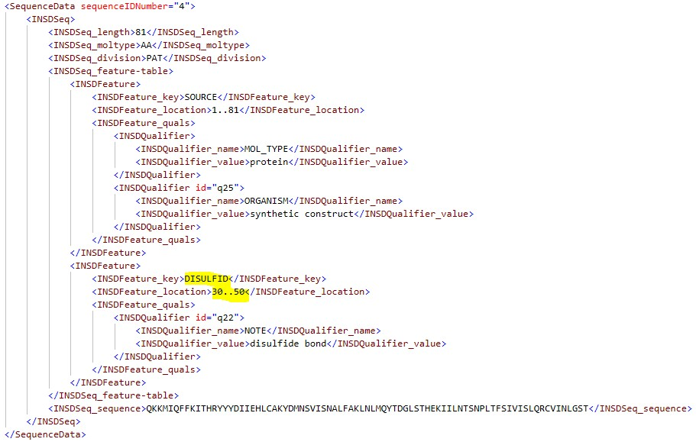
Formatos de localizações
Descritores de localização – caso especial das sequências de aminoácidos
40

Slide 41
Formatos de localizações
41
Operadores de localização para sequências de nucleotídeos
Três operadores de localização estão disponíveis para uso em sequências de ADN e ARN: “join”, “order” e “complement”
O uso dos operadores de localização "join" implica que os resíduos de nucleotídeos descritos pelos descritores de localização são colocados fisicamente em contato por processos biológicos (ST.26, parágrafo 68)
Localizações usando "join" e "order" devem ter pelo menos dois descritores de localização separados por vírgulas
"complement" pode ser usado em combinação com "join" ou "order"
Norma ST.26 da OMPI, parágrafo 67

Slide 42
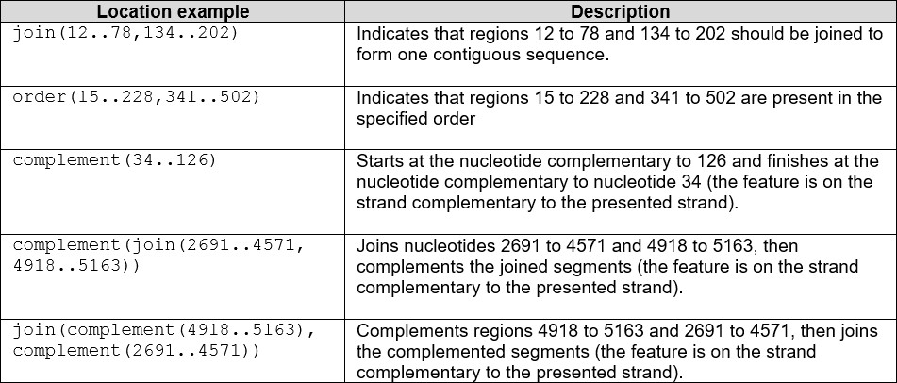
Formatos de localizações
Operadores de localização para sequências de nucleotídeos
42
Norma ST.26 da OMPI, parágrafo 70(b)

Slide 43
Perguntas?
43

Slide 44
Formatos dos valores de qualificadores
44

Slide 45
Valores de qualificadores
50
Os qualificadores definem características em maior detalhe
Os qualificadores consistem em um nome de qualificador e muitas vezes um valor de qualificador
Cada chave de caracterização tem uma lista de qualificadores permitidos para esta característica. Algumas chaves de caracterização têm qualificadores obrigatórios.
As chaves de caracterização e seus qualificadores permitidos figuram na norma ST.26, Anexo I, Secção 5 (sequências de nucleotídeos) e Secção 7 (sequências de aminoácidos).
Notes:
Tabelas de codigos geneticos utilizadas para traducao de sequencies codificadas

Slide 46
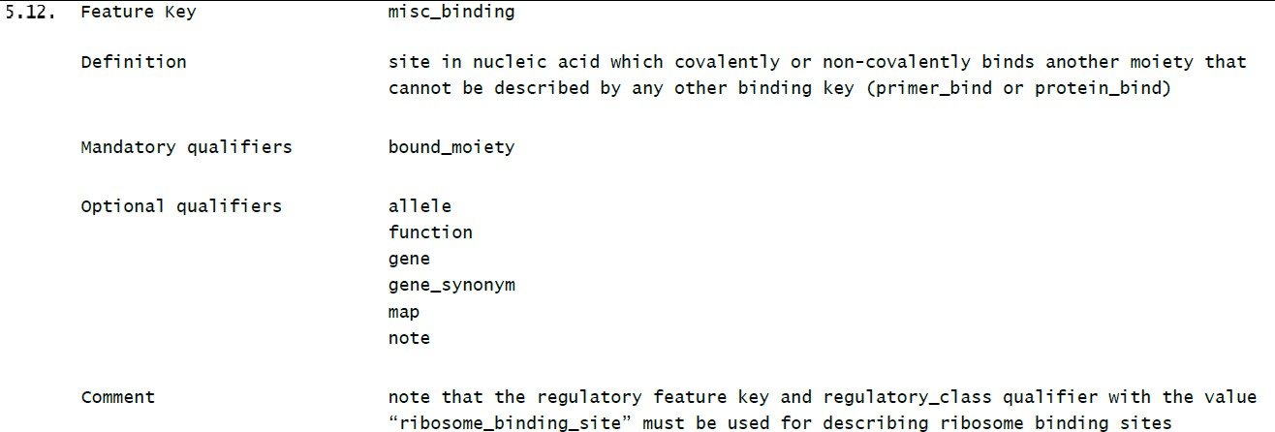
49
Valores de qualificadores
Exemplo - a chave de caracterização "misc_binding" tem um qualificador obrigatório, "bound_moiety", e 6 qualificadores opcionais:
(ST.26, Anexo I, Secção 5.12)

Slide 47
Valores de qualificadores
51
(ST.26, Anexo I, Secção 6.3 e 6.22)
Notes:
Branched-chain-amino-acid transaminase 1 (enzima actua em aa LEU,Iso, Val)

Slide 48
Valores de qualificadores
Tipos de formatos
52
Os valores de qualificadores têm vários tipos de formato:
Qualificadores com escolhas predefinidas de valores;
Qualificadores com um formato definido de valores;
Qualificadores nos quais o valor é uma sequência;
Qualificadores SEM NENHUM valor;
Qualificadores com valores de "free text" (texto livre)
- um subconjunto dos valores de qualificadores de "texto livre" é categorizado como sendo "language-dependent" (dependente do idioma)

Slide 49
Valores de qualificadores
Tipos de formatos – Escolhas predefinidas de valores
53
Qualificadores com escolhas predefinidas de valores
Exemplos:
"codon_start" – os valores podem ser "1", "2" ou "3"

Slide 50
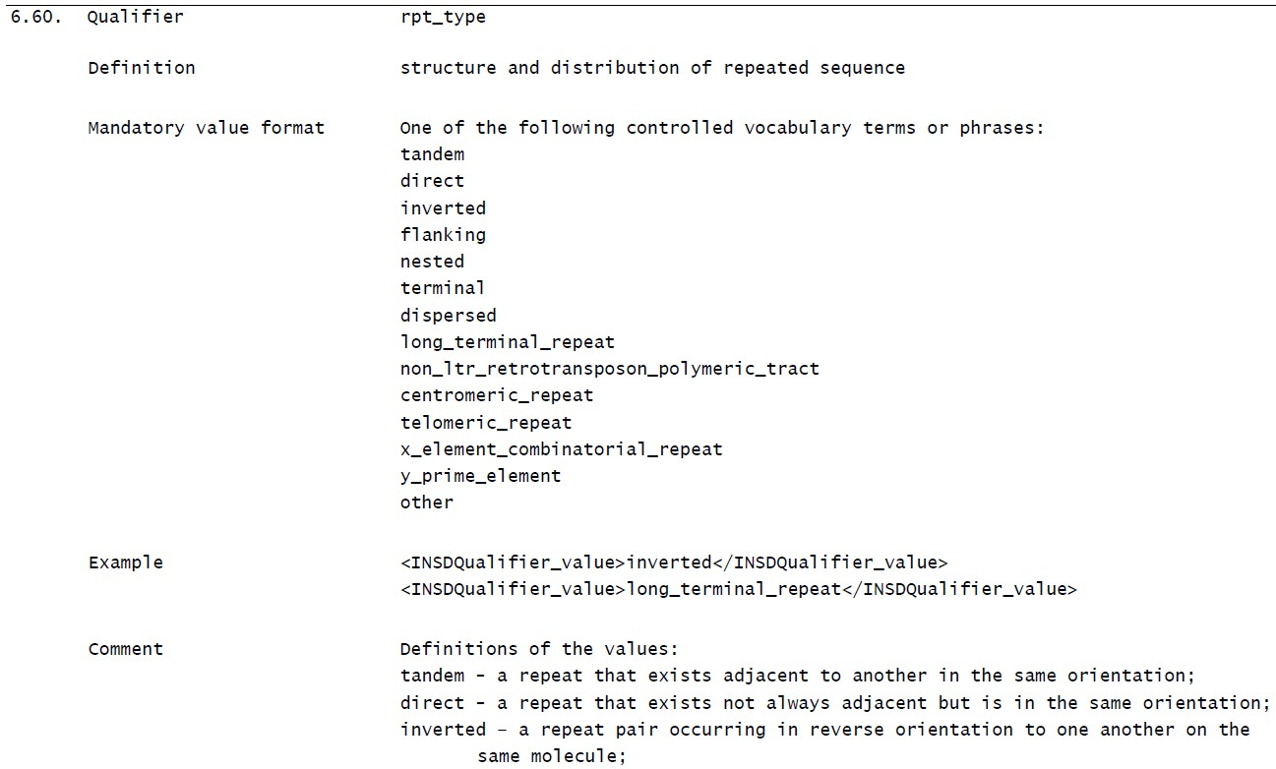
Valores de qualificadores
54
Tipos de formatos – Escolhas predefinidas de valores
Exemplos: "rpt_type" tem um conjunto limitado de escolhas de valores

Slide 51
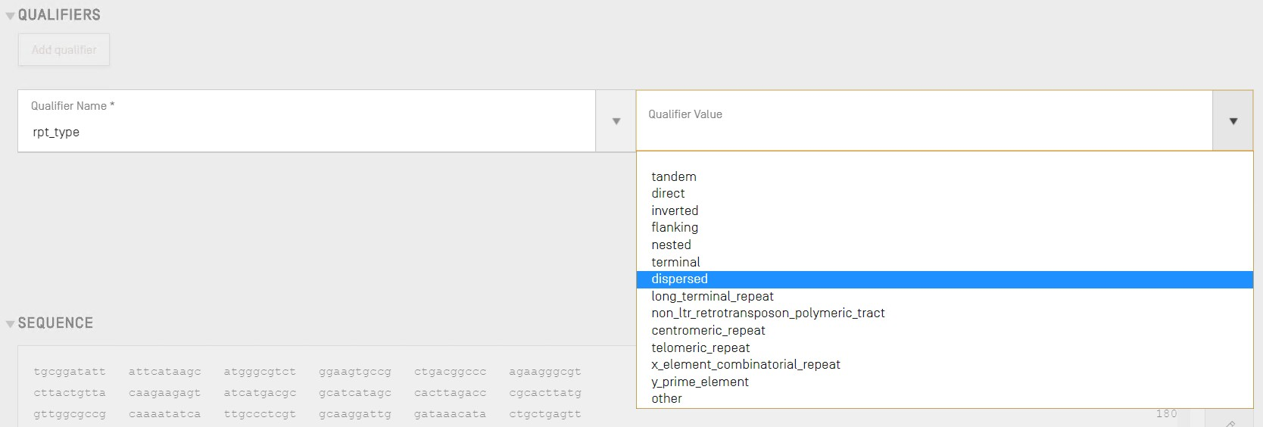
55
Valores de qualificadores
Tipos de formatos – Escolhas predefinidas de valores
No caso de qualificadores com escolhas predefinidas de valores, a “WIPO Sequence" apresenta todos os valores permitidos numa lista suspensa pré-preenchida:

Slide 52
Valores de qualificadores
Tipos de formatos – Formato definido de valores
56
Qualificadores com um formato definido de valores
Exemplo: "anticodon" – o valor deve ter o formato “(pos:<location>,aa:<amino_acid>,seq:<text>)”
Notes:
Sequencias complementares a condons do mRNA. Existem em tRNA

Slide 53
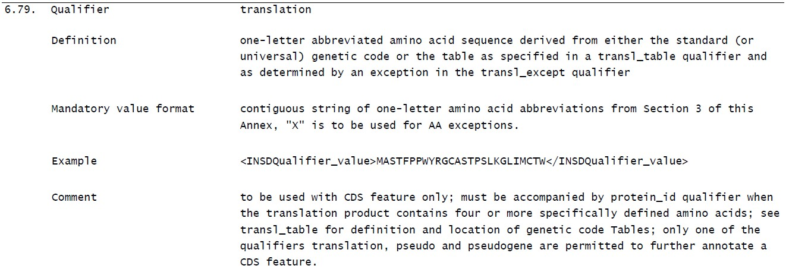
Valores de qualificadores
Tipos de formatos - sequências
57
Qualificadores nos quais o valor é uma sequência
Exemplo: "translation" – o valor deve ser uma sequência usando abreviaturas de aminoácidos de uma letra

Slide 54
Valores de qualificadores
Tipos de formatos - sequências
58
Qualificador "replace" – o valor pode ser um único resíduo de
nucleotídeos, uma sequência de resíduos, ou ser deixado vazio
Se o valor de "replace" for deixado vazio, isto significa a supressão do resíduo indicado na característica correspondente
Notes:
Nao entendi a finalidade

Slide 55
Valores de qualificadores
Tipos de formatos - sequências
59
Qualificador "replace" – o valor pode ser um único resíduo de
nucleotídeos, uma sequência de resíduos, ou ser deixado vazio
Se o valor de "replace" for deixado vazio, isto significa a supressão do resíduo indicado na característica correspondente
"Valor vazio"

Slide 56
Valores de qualificadores
Tipos de formatos - NENHUM valor
60
Qualificadores sem NENHUM valor
Exemplos: “environmental_sample”
“germline”
“macronuclear”
“proviral”
a “WIPO Sequence" não permite adicionar um valor a qualificadores sem nenhum valor
Estes qualificadores não devem ter um elemento "INSDQualifier_value" vazio

Slide 57
Valores de qualificadores
Tipos de formatos – "free text" (texto livre)
61
Muitos qualificadores tem um formato de valores "texto livre"
A norma ST.26, parágrafo 3(n), define "texto livre" como “…um tipo de formato de valores de certos qualificadores, que se apresenta sob a forma de uma frase de texto descritivo ou um outro formato especificado (como indicado no Anexo I)."
Os valores de qualificadores de texto livre são limitados a 1000 caracteres (ST.26, par. 86)
Um subconjunto de qualificadores com formatos de valores de "texto livre" é "dependente do idioma"
Texto livre "dependente do idioma" "pode necessitar de tradução para procedimentos nacionais, regionais ou internacionais". ST.26, parágrafo 3(o)

Slide 58
Valores de qualificadores
62
Tipos de formatos – "free text" (texto livre)
Qualificadores que têm valores de "texto livre dependentes do idioma" podem precisar de tradução
Como determinar se um qualificador com um valor no formato de texto livre é dependente do idioma?
A norma ST.26, Anexo I, Secção 6, Tabela 5, enumera todos os qualificadores de sequências de nucleotídeos com valores no formato de texto livre dependente do idioma
A norma ST.26, Anexo I, Secção 8, Tabela 6, enumera todos os qualificadores de sequências de aminoácidos com valores no formato de texto livre dependente do idioma
Consulte o "Formato obrigatório do valor" na descrição do qualificador

Slide 59
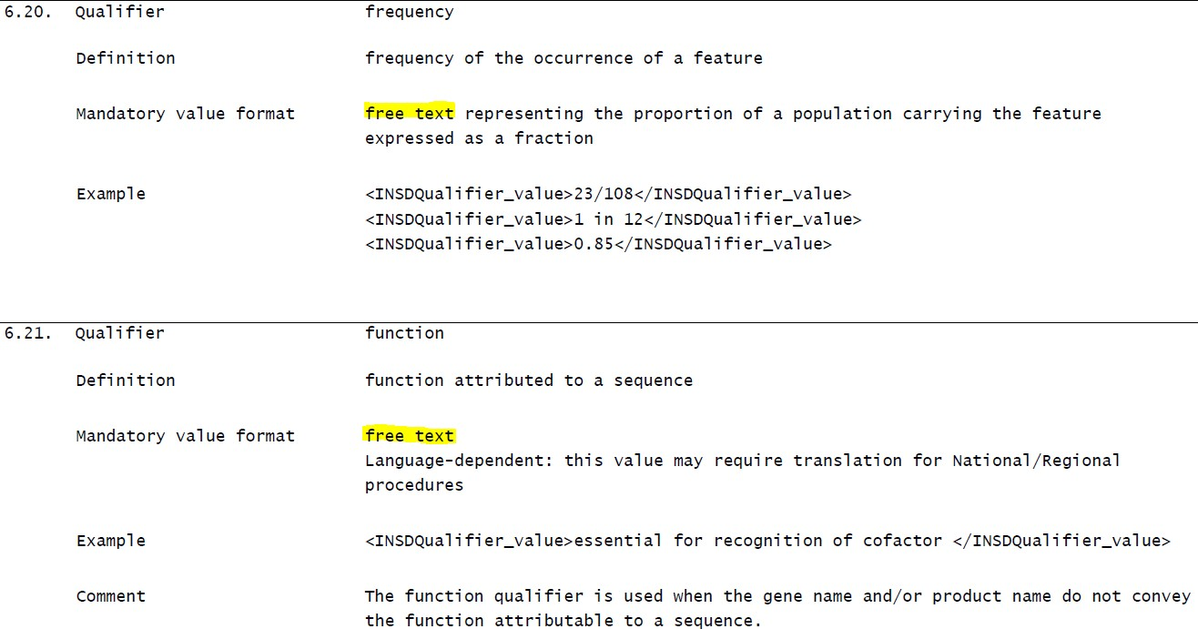
Valores de qualificadores
Tipos de formatos – "texto livre"
63

Slide 60
Valores de qualificadores
Tipos de formatos – "Texto livre dependente do idioma"
67
Os valores dos qualificadores de "texto livre dependentes do idioma" podem ser fornecidos em dois idiomas na listagem de sequências em XML: inglês e um idioma que não seja o inglês (ST.26, parágrafo 87)
Um valor de qualificador dependente do idioma em inglês deve ser fornecido em um elemento INSDQualifier_value
Um valor de qualificador dependente do idioma em qualquer idioma que não seja o inglês deve ser fornecido em um elemento NonEnglishQualifier_value
Um elemento NonEnglishQualifier_value é permitido APENAS para qualificadores com valores no formato de texto livre dependente do idioma (ST.26, parágrafo 87(b))

Slide 61
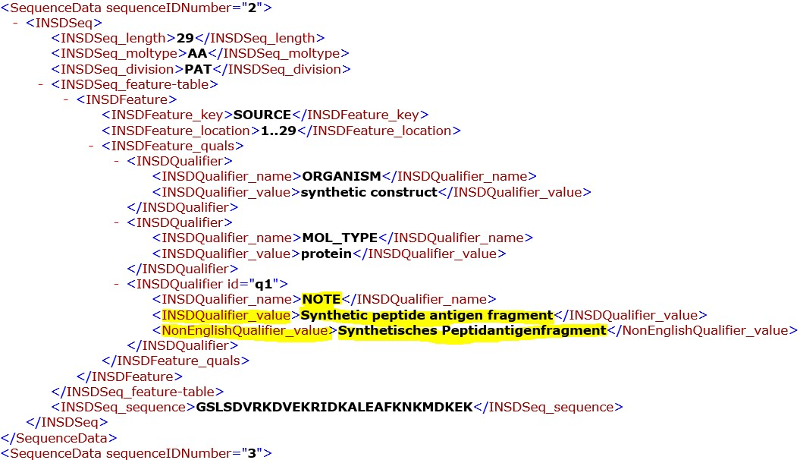
Valores de qualificadores
Tipos de formatos – "Texto livre dependente do idioma"
68

Slide 62
Valores de qualificadores
Tipos de formatos – "Texto livre dependente do idioma"
69
Quando uma listagem de sequências XML contém valores de
qualificadores não em inglês:
1. o elemento raiz da listagem de sequências em XML deve conter um atributo "nonEnglishFreeTextLanguageCode" com uma abreviatura apropriada de 2 letras do código do idioma (ST.26, parágrafos 43 e 87(b));

Slide 63
Valores de qualificadores
Tipos de formatos – "Texto livre dependente do idioma"
70
Quando uma listagem de sequências em XML contém valores de
qualificadores não em inglês:
o elemento raiz da listagem de sequências em XML deve conter um atributo "nonEnglishFreeTextLanguageCode" com uma abreviatura apropriada de 2 letras do código do idioma (ST.26, parágrafos 43 e 87(b));
TODOS os qualificadores dependentes do idioma na listagem de sequências devem ter valores no idioma indicado no atributo "nonEnglishFreeTextLanguageCode";

Slide 64
Valores de qualificadores
Tipos de formatos – "Texto livre dependente do idioma"
71
Quando uma listagem de sequências em XML contém valores de
qualificadores não em inglês:
o elemento raiz da listagem de sequências em XML deve conter um atributo "nonEnglishFreeTextLanguageCode" com uma abreviatura apropriada de 2 letras do código do idioma (ST.26, parágrafos 43 e 87(b));
TODOS os qualificadores dependentes do idioma na listagem de sequências devem ter valores no idioma indicado no atributo "nonEnglishFreeTextLanguageCode";
Quando NonEnglishQualifier_value e INSDQualifier_value estiverem ambos presentes para um único qualificador, as informações contidas nos dois elementos devem ser equivalentes (ST.26, parágrafo 87(c)).

Slide 65
Valores de qualificadores
Tipos de formatos – "Texto livre dependente do idioma"
72
Atributo "id" do INSDQualifier – o que é?
A norma ST.26, parágrafo 87(d), estipula: "Para qualificadores dependentes do idioma, o elemento INSDQualifier pode incluir um atributo id opcional. O valor deste atributo deve estar no formato "q" seguido por um número inteiro positivo, por exemplo "q23", e deve pertencer exclusivamente a um elemento INSDQualifier, quer dizer o valor do atributo deve ser utilizado apenas uma vez em um arquivo de listagem de sequências."

Slide 66
Valores de qualificadores
Tipos de formatos – "Texto livre dependente do idioma"
73
Atributos "id" do INSDQualifier:
Identificam univocamente os valores de qualificadores que podem necessitar de tradução para serem exportados pela “WIPO Sequence para um arquivo XLIFF;
São opcionais;
Permitidos apenas para qualificadores dependentes do idioma;
Devem ser exclusivos em uma listagem de sequências;
São automaticamente adicionados a um arquivo XML gerado pela "WIPO Sequence".

Slide 67
Valores de qualificadores
Tipos de formatos – "Texto livre dependente do idioma"
74
O atributo “originalFreeTextLanguageCode”
A norma ST.26, parágrafo 43, define o atributo “originalFreeTextLanguageCode” como sendo "O código do idioma…do único idioma original no qual os qualificadores de texto livre dependentes do idioma foram preparados."
Este atributo é OPCIONAL

Slide 68
Situações especiais: Moléculas híbridas de ADN/ARN
Uracilo em ADN e Timina em ARN
75

Slide 69
Situações especiais
76
Lembrete: o símbolo "u" para uracilo não é permitido na norma ST.26
No ADN, "t" é timina No ARN, "t" é uracilo
Dois cenários devem ser considerados:
Molécula de ADN com nucleobase de uracilo ou molécula de ARN com nucleobase de timina;
Molécula híbrida de ADN/ARN

Slide 70
Situações especiais
77
Uracilo em ADN e timina em ARN
Se a sequência tem uma espinha dorsal de ADN com uma nucleobase de uracilo, OU uma espinha dorsal de ARN com uma nucleobase de timina – descrever como "nucleotídeo modificado"
A
G
U
A
G
A
G
T
A
G
C
T
T
C
C
U
U
C
ADN
ARN
Aplica-se norma ST.26, parágrafo 14:
"14. O símbolo "t" é interpretado como timina no ADN e uracilo no ARN. O uracilo em ADN ou a timina em ARN é considerado como um
nucleotídeo modificado e deve ser descrito em maior detalhe na tabela de características especificada no parágrafo 19."

Slide 71
Situações especiais
Sequências de ADN e ARN
78
Um pedido divulga a sequência de ARN seguinte:
5’-cgucccacgugtccgaggua-3’
Note a "timina" na posição 12. Este resíduo deve ser anotado como um nucleotídeo modificado.

Slide 72
Situações especiais
Sequências de ADN e ARN
79
Um pedido divulga a sequência de ARN seguinte:
5’-cgucccacgugtccgaggua-3’
Note a "timina" na posição 12. Este resíduo deve ser anotado como um nucleotídeo modificado.
A norma ST.26, parágrafo 19, estipula: Uracilo em ADN ou timina em ARN são considerados nucleotídeos modificados e devem ser representados por "t" na sequência e ser descritos em maior detalhe na tabela de características usando a chave de caracterização "modified_base", o qualificador "mod_base" com "OTHER" como valor do qualificador, e a "note" do qualificador com "uracilo" ou "timina", respectivamente, como valor do qualificador.

Slide 73
Situações especiais
Sequências de ADN e ARN
80
Um pedido divulga a sequência de ARN seguinte:
5’-cgucccacgugtccgaggua-3’
Todos o resíduos uracilo devem ser representados pelo símbolo "t". Portando, a sequência deve ser representada na listagem de sequências como:
cgtcccacgtgtccgaggta

Slide 74
Situações especiais
Sequências de ADN e ARN
81
Um pedido divulga a sequência de ARN seguinte:
5’-cgucccacgugtccgaggua-3’
Todos o resíduos uracilo devem ser representados pelo símbolo "t". Portando, a sequência deve ser representada na listagem de sequências como:
Cgtcccacgtgtccgaggta
Chave de caracterização "modified_base" com a localização "12"
✓

Slide 75
Situações especiais
Sequências de ADN e ARN
82
Um pedido divulga a sequência de ARN seguinte:
5’-cgucccacgugtccgaggua-3’
Todos o resíduos uracilo devem ser representados pelo símbolo "t". Portando, a sequência deve ser representada na listagem de sequências como:
cgtcccacgtgtccgaggta
Chave de caracterização "modified_base" com localização "12"
Qualificador "mod_base" com o valor "OTHER"
✓

Slide 76
Situações especiais
Sequências de ADN e ARN
83
Um pedido divulga a sequência de ARN seguinte:
5’-cgucccacgugtccgaggua-3’
Todos o resíduos uracilo devem ser representados pelo símbolo "t".
Portando, a sequência deve ser representada na listagem de
sequências como:
cgtcccacgtgtccgaggta
Chave de caracterização "modified_base" com a localização "12"
Qualificador "mod_base" com o valor "OTHER"
✓
✓
Qualificador "note" com o valor "timina"

Slide 77
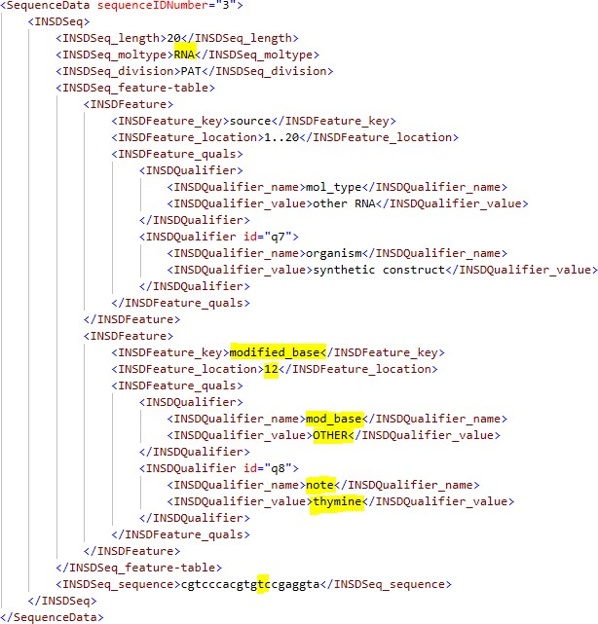
Situações especiais
Sequências de ADN e ARN
84

Slide 78
Situações especiais
Sequências híbridas de ADN/ARN
85
Se uma sequência é uma molécula híbrida, quer dizer que parte da espinha dorsal é de ADN e parte da espinha dorsal é de ARN:
A G G
C
A G A G
A G
A
C T C T
U C
U C
U
Segmento de ADN Segmento de ARN
Aplica-se norma ST.26, parágrafo 55:
"55. No caso de uma sequência de nucleotídeos contendo segmentos tanto de ADN quanto de ARN de um ou mais nucleotídeos, a molécula deve ser indicada como sendo do tipo ADN. A molécula combinada de ADN/ARN deve ser descrita em maior detalhe na tabela de características, usando a chave de caracterização "source" e o qualificador obrigatório "organism" com o valor "synthetic construct" (estrutura sintética) e o qualificador obrigatório "mol_type" com o valor "other DNA". Cada segmento de ADN e ARN da molécula combinada de ADN/ARN deve ser descrito em maior detalhe por meio da chave de caracterização "misc_feature" e o qualificador "note", que indica se o segmento é de ADN ou ARN."

Slide 79
Situações especiais
Sequências híbridas de ADN/ARN
86
Se uma sequência é uma molécula híbrida, quer dizer que parte da espinha dorsal é de ADN e parte da espinha dorsal é de ARN:
A G G
C
A G A G
A G
A
C T C T
U C
U C
U
Segmento de ADN Segmento de ARN
Aplica-se norma ST.26, parágrafo 55:
"55. No caso de uma sequência de nucleotídeos contendo segmentos tanto de ADN quanto de ARN de um ou mais nucleotídeos, a molécula deve ser indicada como sendo do tipo ADN. A molécula combinada de ADN/ARN deve ser descrita em maior detalhe na tabela de características, usando a chave de caracterização "source" e o qualificador obrigatório "organism" com o valor "synthetic construct" (estrutura sintética) e o qualificador obrigatório "mol_type" com o valor "other DNA". Cada segmento de ADN e ARN da molécula combinada de ADN/ARN deve ser descrito em maior detalhe por meio da chave de caracterização "misc_feature" e o qualificador "note", que indica se o segmento é de ADN ou ARN."

Slide 80
87
Situações especiais
Sequências híbridas de ADN/ARN
Se uma sequência é uma molécula híbrida, quer dizer que parte da espinha dorsal é de ADN e parte da espinha dorsal é de ARN:
A
G A
G
A G
C
A
G
A
G
C T C T
U C
U C
U
Segmento de ADN Segmento de ARN
Aplica-se norma ST.26, parágrafo 55:
"55. No caso de uma sequência de nucleotídeos contendo segmentos tanto de ADN quanto de ARN de um ou mais nucleotídeos, a molécula deve ser indicada como sendo do tipo ADN. A molécula combinada de ADN/ARN deve ser descrita em maior detalhe na tabela de características, usando a chave de caracterização "source" e o qualificador obrigatório "organism" com o valor "synthetic construct" (estrutura sintética) e o qualificador obrigatório "mol_type" com o valor "other DNA". Cada segmento de ADN e ARN da molécula combinada de ADN/ARN deve ser descrito em maior detalhe por meio da chave de caracterização "misc_feature" e o qualificador "note", que indica se o segmento é de ADN ou ARN."

Slide 81
Situações especiais
Sequências híbridas de ADN/ARN
88
Se uma sequência é uma molécula híbrida, quer dizer que parte da espinha dorsal é de ADN e parte da espinha dorsal é de ARN:
A G G
C
A
G A G
A G
A
C T C T
U C
U C
U
Segmento de ADN Segmento de ARN
Aplica-se norma ST.26, parágrafo 55:
"55. No caso de uma sequência de nucleotídeos contendo segmentos tanto de ADN quanto de ARN de um ou mais nucleotídeos, a molécula deve ser indicada como sendo do tipo ADN. A molécula combinada de ADN/ARN deve ser descrita em maior detalhe na tabela de características, usando a chave de caracterização "source" e o qualificador obrigatório "organism" com o valor "synthetic construct" (estrutura sintética) e o qualificador obrigatório "mol_type" com o valor "other DNA". Cada segmento de ADN e ARN da molécula combinada de ADN/ARN deve ser descrito em maior detalhe por meio da chave de caracterização "misc_feature" e o qualificador "note", que indica se o segmento é de ADN ou ARN."

Slide 82
Situações especiais
Sequências híbridas de ADN/ARN
89
Se uma sequência é uma molécula híbrida, quer dizer que parte da espinha dorsal é de ADN e parte da espinha dorsal é de ARN:
A G G
C
A G A G
A G
A
C T C T
U C
U C
U
Segmento de ADN Segmento de ARN
Aplica-se norma ST.26, parágrafo 55:
"55. No caso de uma sequência de nucleotídeos contendo segmentos tanto de ADN quanto de ARN de um ou mais nucleotídeos, a molécula deve ser indicada como sendo do tipo ADN. A molécula combinada de ADN/ARN deve ser descrita em maior detalhe na tabela de características, usando a chave de caracterização "source" e o qualificador obrigatório "organism" com o valor "synthetic construct" (estrutura sintética) e o qualificador obrigatório "mol_type" com o valor "other DNA". Cada segmento de ADN e ARN da molécula combinada de ADN/ARN deve ser descrito em maior detalhe por meio da chave de caracterização "misc_feature" e o qualificador "note", que indica se o segmento é de ADN ou ARN."

Slide 83
Situações especiais
Sequências híbridas de ADN/ARN
90
Um pedido divulga a seguinte sequência híbrida de ADN/ARN:
5’-ACCTGCcgucccacguguccgagguaGCATTA-3’
onde os símbolos em maiúsculas representam a parte ADN e os símbolos em minúsculas a parte ARN.
Os resíduos 1-6 e 27-32 são de ADN, os resíduos 7-26 de ARN
Devem ser considerados:
a designação do organismo
o tipo de molécula e mol_type
a identificação dos segmentos de ADN e ARN

Slide 84
Situações especiais
Sequências de ADN e ARN
91
Um pedido divulga a seguinte sequência híbrida de ADN/ARN:
5’-ACCTGCcgucccacguguccgagguaGCATTA-3’
onde os símbolos em maiúsculas representam a parte ADN e os símbolos em minúsculas a parte ARN.
A norma ST.26, parágrafo 55, estipula: "…o tipo de molécula deve ser indicado como sendo ADN. A molécula combinada de ADN/ARN deve ser descrita em maior detalhe na tabela de características, usando a chave de caracterização "source" e o qualificador obrigatório "organism" com o valor "synthetic construct" (estrutura sintética) e o qualificador obrigatório "mol_type" com o valor "other DNA"."
Tipo de molécula = "DNA"
Qualificador nome de organismo = "synthetic construct"
Qualificador mol_type = "other DNA"

Slide 85
Situações especiais
Sequências de ADN e ARN
92
Um pedido divulga a seguinte sequência híbrida de ADN/ARN:
5’-ACCTGCcgucccacguguccgagguaGCATTA-3’
onde os símbolos em maiúsculas representam a parte ADN e os símbolos em minúsculas a parte ARN.
Todos o resíduos uracilo devem ser representados pelo símbolo "t". Portando, a sequência deve ser representada na listagem de sequências como:
acctgccgtcccacgtgtccgaggtagcatta

Slide 86
Situações especiais
Sequências de ADN e ARN
93
Um pedido divulga a sequência híbrida de ADN/ARN seguinte:
5’-ACCTGCcgucccacguguccgagguaGCATTA-3’
onde os símbolos em maiúsculas representam a parte ADN e os símbolos em minúsculas a parte ARN.
A norma ST.26, parágrafo 55, estipula: "Cada segmento de ADN e ARN da molécula combinada de ADN/ARN deve ser descrito em maior detalhe por meio da chave de caracterização "misc_feature" e do qualificador "note", que indica se o segmento é de ADN ou ARN."
Três segmentos = três chaves de caracterização "misc_feature"

Slide 87
Situações especiais
Sequências de ADN e ARN
94
Um pedido divulga a sequência híbrida de ADN/ARN seguinte:
5’-ACCTGCcgucccacguguccgagguaGCATTA-3’
onde os símbolos em maiúsculas representam a parte ADN e os símbolos em minúsculas a parte ARN.
Segmento 1, resíduos 1-6:
chave de caracterização "misc_feature" com a localização "1..6" Qualificador "note" com o valor "DNA"
✓
✓
Segmento 2, resíduos 7-26:
chave de caracterização "misc_feature" com localização "7..26" Qualificador "note" com valor "RNA"
Segmento 3, resíduos 27-32
chave de caracterização "misc_feature" com a localização "27..32" Qualificador "note" com valor "DNA"

Slide 88
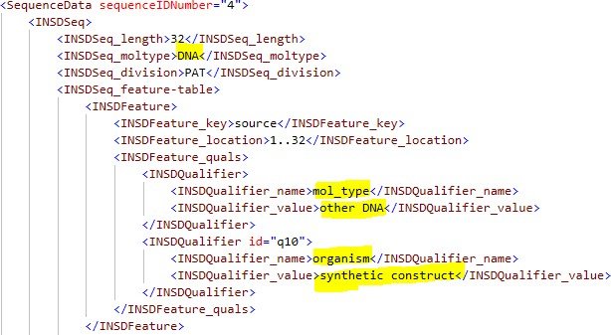
Situações especiais
Sequências de ADN e ARN
95

Slide 89
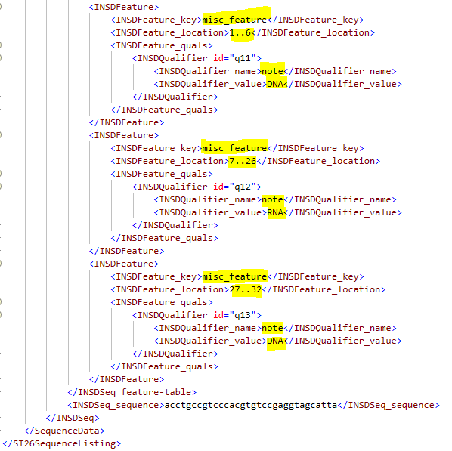
Situações especiais
Sequências de ADN e ARN
96
Segmento de ADN 1
Segmento de ARN 2
Segmento de ADN 3

Slide 90
Perguntas?
97

Slide 91
Análogos de nucleotídeos, aminoácidos D e sequências ramificadas
98

Slide 92
Novos tipos de moléculas
Análogos de nucleotídeos
99
As sequências de ácidos nucleicos contendo um ou mais análogos de nucleotídeos estão sujeitas às regras da norma ST.26
Os análogos de nucleotídeos estão incluídos na definição de "nucleotídeo" na norma ST.26, parágrafo 3(g)(2):
"um análogo de um 2'-deoxiribose-5'-monofosfato ou ribose-5'-monofosfato que, quando formando a espinha dorsal de um análogo de ácido nucleico, resulta em um arranjo de nucleobases que imita o arranjo de nucleobases em ácidos nucleicos contendo uma espinha dorsal de 2'-deoxiribose-5'-monofosfato ou ribose-5'-monofosfato, onde o análogo de ácido nucleico é capaz de emparelhar bases com um ácido nucleico complementar"
Análogos comuns de nucleotídeos incluem os ácidos peptonucleicos (APNs), os ácidos glicolnucleicos (AGN), os ácidos treonucleicos e os morfolinos
Devem ser representados da esquerda para a direita, direcção que imita a
direcção de 5' a 3'. (Norma ST.26, parágrafo 11)

Slide 93
Novos tipos de moléculas
Análogos de nucleotídeos
100
Um pedido de patente divulga a sequência seguinte de ácido glicolnucleico (AGN):
PO₄-tagttcattgactaaggctccccattgact-OH
Onde a extremidade PO₄ da sequência imita a extremidade 5' de uma sequência de ADN.
Esta sequência deve ser incluída numa listagem de sequências

Slide 94
Novos tipos de moléculas
Análogos de nucleotídeos
101
Um pedido de patente divulga a sequência seguinte de ácido glicolnucleico
(AGN):
PO₄-tagttcattgactaaggctccccattgact-OH
Onde a extremidade PO₄ da sequência imita a extremidade 5' de uma sequência de ADN.
Esta sequência deve ser incluída numa listagem de sequências
A extremidade PO₄ imita a extremidade 5', a sequência deve portanto ser
representada na direcção mostrada

Slide 95
Novos tipos de moléculas
Análogos de nucleotídeos
102
Um pedido de patente divulga a sequência seguinte de ácido glicolnucleico (AGN):
PO₄-tagttcattgactaaggctccccattgact-OH
Onde a extremidade PO₄ da sequência imita a extremidade 5' de uma sequência de ADN.
Esta sequência deve ser incluída numa listagem de sequências
A extremidade PO₄ imita a extremidade 5', a sequência deve portanto ser representada na direcção mostrada
A sequência inteira deve ser anotada com
chave de caracterização "modified_base"
qualificador "mod_base" com o valor "OTHER"
qualificador "note" que inclui o nome completo e não abreviado dos nucleotídeos modificados, tais como "ácidos glicolnucleicos"

Slide 96
Novos tipos de moléculas
Análogos de nucleotídeos
103
Nota: uma descrição extensa deste exemplo encontra-se na Norma ST.26 da OMPI, Anexo VI, Exemplo 3(g)-4.

Slide 97
Novos tipos de moléculas
D-aminoácidos
104
As sequências de aminoácidos contendo um ou mais D-aminoácidos estão sujeitas às regras da norma ST.26
Os D-aminoácidos estão incluídos na definição de "aminoácido" na norma ST.26, parágrafo 3(a):
"aminoácido" significa qualquer aminoácido que possa ser representado usando
Tais
quaisquer dos símbolos constantes do Anexo I (ver Secção 3, Tabela 3).
aminoácidos incluem, entre outros, D-aminoácidos e aminoácidos contendo cadeias laterais modificadas ou sintéticas."
Os D-aminoácidos devem sempre que possível ser representados na sequência com o símbolo do L-aminoácido não modificado correspondente
Devem ser descritos na tabela de características como aminoácido modificado

Slide 98
Novos tipos de moléculas
D-aminoácidos
105
Um pedido de patente descreve a sequência seguinte:
D-Ala-D-Glu-Lys-Leu-Gly-D-Met
Esta sequência deve ser incluída numa listagem de sequências

Slide 99
Novos tipos de moléculas
D-aminoácidos
106
Um pedido de patente descreve a sequência seguinte:
D-Ala-D-Glu-Lys-Leu-Gly-D-Met
Esta sequência deve ser incluída numa listagem de sequências
Deve ser representada como: AGKLGM
A alanina na posição 1, o ácido glutâmico na posição 2 e a metionina na posição 6 devem todos ser anotados com:
chave de caracterização "SITE"
qualificador "NOTE" contendo o nome completo e não abreviado do aminoácido correspondente

Slide 100
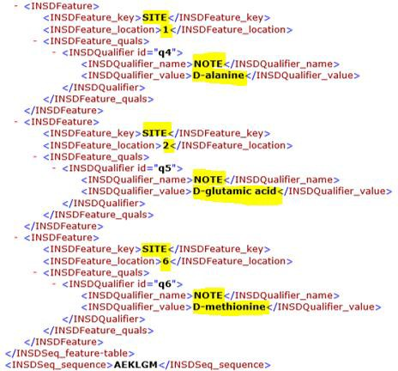
Novos tipos de moléculas
D-aminoácidos
107
Nota: uma descrição extensa de um exemplo parecido encontra-se na Norma ST.26 da OMPI, Anexo VI, Exemplo 3(a)-1.

Slide 101
Novos tipos de moléculas
Sequências ramificadas
108
As sequências ramificadas de ácidos nucleicos e as sequências ramificadas de aminoácidos estão sujeitas às regras da norma ST.26
As regiões lineares de sequências ramificadas devem ser incluídas numa listagem de sequências quando contêm 10 ou mais nucleotídeos especificamente definidos ou 4 ou mais aminoácidos especificamente definidos (Norma ST.26 da OMPI, parágrafo 7)
Cada região linear de uma sequência ramificada que atenda ao requisito de cumprimento mínimo deve ser incluída como uma sequência individual com seu próprio número identificador (SEQ ID)
Deve ser considerado o número de resíduos especificamente definidos em cada região linear individual, não o número total de resíduos especificamente definidos na estrutura

Slide 102
Novos tipos de moléculas
109
Sequências ramificadas
Um pedido de patente divulga um peptídeo com a sequência seguinte:
NH₂-Asp-Gly-Ser-Ala-Lys-Lys-Lys-Lys-CO₂H
NH₂-Ala-Ala-Ser-His-Gly
Onde indica uma ligação amida entre o carboxi-terminal da
glicina e a cadeia lateral da lisina
Ambas as regiões lineares contêm ≥ 4 aminoácidos especificamente
definidos, portanto ambas devem ser incluídas numa listagem de
sequências

Slide 103
Novos tipos de moléculas
110
Sequências ramificadas
Um pedido de patente divulga um peptídeo com a sequência seguinte:
NH₂-Asp-Gly-Ser-Ala-Lys-Lys-Lys-Lys-CO₂H
NH₂-Ala-Ala-Ser-His-Gly
2
1
Onde indica uma ligação amida entre o carboxi-terminal da
glicina e a cadeia lateral da lisina
✓
✓
Ambas as regiões lineares contêm ≥ 4 aminoácidos especificamente definidos, portanto ambas devem ser incluídas numa listagem de sequências
Cada região linear deve ser incluída como uma sequência individual com seu próprio número identificador (SEQ ID)

Slide 104
Novos tipos de moléculas
111
Sequências ramificadas
Um pedido de patente divulga um peptídeo com a sequência seguinte:
NH₂-Asp-Gly-Ser-Ala-Lys-Lys-Lys-Lys-CO₂H
NH₂-Ala-Ala-Ser-His-Gly
Onde indica uma ligação amida entre o carboxi-terminal da
glicina e a cadeia lateral da lisina
✓
✓
✓
Ambas as regiões lineares contêm ≥ 4 aminoácidos especificamente definidos, portanto ambas devem ser incluídas numa listagem de sequências
Cada região linear deve ser incluída como uma sequência individual com seu próprio número identificador (SEQ ID)
Ambas as sequências devem ser anotadas para indicar a localização e a natureza da ligação amídica

Slide 105
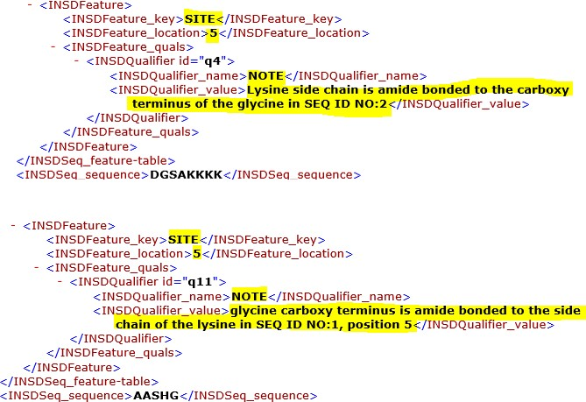
Novos tipos de moléculas
Sequências ramificadas
112
1
2
Nota: uma descrição extensa de um exemplo parecido encontra-se na norma ST.26 da OMPI, Anexo VI, Exemplo 7(b)-3.

Slide 106
Variantes de sequências
113

Slide 107
Variantes de sequências
114
A norma ST.26, parágrafo 3(m), define uma "sequência variante" como
"uma sequência de nucleotídeos ou de aminoácidos contendo uma ou mais diferenças com relação a uma sequência primária. Estas diferenças podem incluir resíduos alternativos (ver parágrafos 15 e 27), resíduos modificados (ver parágrafos 3(g), 3(h), 16 e 29), supressões, inserções e substituições. Ver parágrafos 93-95."
O modo como uma sequência variante é divulgada determina como deve ser representada numa listagem de sequências.
A norma ST.26, parágrafos 93-95, determina como as variantes devem ser representadas.

Slide 108
Variantes de sequências
Parágrafo 93
115
Parágrafo 93: Uma sequência primária e qualquer variante dessa sequência, cada uma delas identificada através da enumeração de seus resíduos e abrangidas pelo parágrafo 7, devem ser todas incluídas na listagem de sequências e seu próprio número identificador de sequência deve ser atribuído a cada uma.
Se cada variante for enumerada individualmente, então cada
variante deve ter seu próprio número identificador (SEQ ID)!

Slide 109
Variantes de sequências
Parágrafo 93
116
Um pedido de patente inclui uma figura com o alinhamento seguinte de sequências
múltiplas:
Consensus Homo sapiens Pongo abelii Pan paniscus
Rhinopithecus bieti Rhinopithecus roxellana
LEGnEQFINAakIIRHPkYnrkTlnNDImLIK
LEGNEQFINAAKIIRHPQYDRKTLNNDIMLIK LEGNEQFINAAKIIRHPQYDRKTVNNDIMLIK LEGNEQFINAAKIIRHPKYNRITLNNDIMLIK LEGNEQFINATKIIRHPKYNGNTLNNDIMLIK LEGNEQFINATQIIRHPKYNGNTLNNDIMLIK
As minúsculas representam os resíduos predominantes de aminoácidos nas sequências alinhadas.
Cada uma das seis sequências enumeradas deve ser incluída na listagem de sequências como uma sequência individual com seu próprio número identificador (SEQ ID).
Nota: uma discussão extensa de um exemplo parecido se encontra na Norma ST.26 da OMPI, Anexo VI, Exemplo 93-3.

Slide 110
Variantes de sequências
Parágrafo 94
119
Parágrafo 94: Qualquer sequência variante identificada como uma única sequência com resíduos alternativos enumerados em uma ou mais posições deve ser incluída na listagem de sequências e deve ser representada por uma única sequência, onde os resíduos alternativos enumerados são representados pelo símbolo de ambiguidade mais restritivo (ver parágrafos 15 e 27).
Se as variantes NÃO FOREM enumeradas individualmente mas simplesmente mostradas como resíduos variáveis na sequência primária, NÃO necessitam de seu próprio número identificador (SEQ ID) individual!

Slide 111
Variantes de sequências
120
Parágrafo 94
Um pedido de patente divulga um peptídeo com a sequência: Gly-Gly-Gly-[Leu ou Ile]-Ala-Thr-[Ser ou Thr]
✓
✓
✓
✓
Pode ser incluído na listagem de sequências como uma única sequência
A representação preferida da sequência é: GGGJATX
[Leu ou Ile] deve ser representado pelo símbolo de ambiguidade mais restritivo "J"
[Ser ou Thr] deve ser representado pelo símbolo "X" junto com a chave de caracterização "VARIANT" com um qualificador "note" que indica que X é serina ou treonina
Nota: uma descriçõ extensa deste exemplo encontra-se na Norma ST.26 da OMPI, Anexo VI, Exemplo 94-1.

Slide 112
Variantes de sequências
121
Parágrafo 95
Parágrafo 95: Qualquer sequência variante identificada apenas por referência a uma ou mais supressões, inserções ou substituições numa sequência primária na listagem de sequências deve ser incluída na listagem de sequências. Quando incluída na listagem de sequências, tal sequência variante:
pode ser representada por uma anotação da sequência primária, sempre que contenha uma ou mais variações em uma única localização ou em múltiplas localizações distintas e que estas variações ocorram de maneira independente;
deve ser representada como uma sequência individual e seu próprio número identificador de sequência deve ser-lhe atribuído sempre que contenha variações em múltiplas localizações distintas e que estas variações ocorram de maneira interdependente; e
deve ser representada como uma sequência individual e seu próprio número identificador de sequência deve ser-lhe atribuído sempre que contenha uma sequência inserida ou substituída contendo mais de 1000 resíduos (ver parágrafo 86).
"Por referência a uma ou mais supressões, inserções ou substituições" entende-se que as variantes são divulgadas em prosa.

Slide 113
Variantes de sequências
Parágrafo 95(a)
122
Um pedido contém a divulgação seguinte:
Fragmento de peptídeo 1: Gly-Leu-Pro-Xaa-Arg-Ile-Cys
onde Xaa é qualquer aminoácido
* * *
… em outro modo de realização, o fragmento de peptídeo 1 é Gly-Leu-Pro-Xaa- Arg-Ile-Cys, onde Xaa pode ser Val, Thr ou Asp…..
* * *
… em outro modo de realização, o fragmento de peptídeo 1 é Gly-Leu-Pro-Xaa- Arg-Ile-Cys, onde Xaa pode ser Val….
A sequência primária, Gly-Leu-Pro-Xaa-Arg-Ile-Cys, contém uma ou mais variações em uma única localização e estas variações ocorrem de maneira independente

Slide 114
123
Variantes de sequências
Parágrafo 95(a)
✓
✓
A sequência primária deve ser incluída na listagem de sequências e as variantes devem ser representadas por anotações da sequência primária
O modo de realização mais abrangente deve ser a versão incluída na listagem de sequências – neste exemplo, é a versão onde Xaa é "qualquer aminoácido"
A sequência deve ser representada como GLPXRIC e requer a chave de caracterização "VARIANT" na posição 4 e um qualificador "note" indicando que X é "qualquer aminoácido"
Embora isso não seja necessário, recomenda-se que as três variantes seguintes sejam incluídas na listagem de sequências como sequências individuais:
GLPVRIC GLPTRIC GLPDRIC
✓
✓
Nota: uma descrição extensa deste exemplo encontra-se
na norma ST.26 da OMPI, Anexo VI, Exemplo 95(a)-1
WIPO PUBLIC

Slide 115
Variantes de sequências
Parágrafo 95(b)
124
Um pedido de patente identifica a sequência consenso seguinte:
aatgn₁cccacgaatgn₂cac
onde n₁ e n₂ podem ser a, t, g, ou c.
Várias sequências variantes são identificadas da seguinte forma: se n₁ é a, então n₂ é t, g ou c
se n₁ é t, então n₂ é a, g ou c
se n₁ é g, então n₂ é t, a ou c se n₁ é c, então n₂ é t, g ou a
A sequência consenso contém variações em múltiplas localizações distintas e essas variações ocorrem de maneira interdependente
WIPO PUBLIC

Slide 116
Variantes de sequências
125
Parágrafo 95(b)
A sequência consenso deve ser incluída na listagem de sequências e as variantes devem ser representadas como sequências individuais
O modo de realização mais abrangente deve ser a versão incluída na
listagem de sequências, onde n₁ e n₂ "podem ser a, t, g ou c"
A sequência deve ser representada como: aatgncccacgaatgncac
Nenhuma anotação é necessária para n já que "n" é interpretado como sendo
"a", "c", "g" ou "t", na ausência de uma chave de caracterização (ver norma ST.26, parágrafo 15)
Embora isso não seja necessário, recomenda-se fortemente que as quatro
variantes seguintes sejam incluídas na listagem de sequências como sequências individuais:
aatgacccacgaatgbcac aatgtcccacgaatgvcac aatggcccacgaatghcac aatgccccacgaatgdcac
(b = t, g ou c) (v = a, g ou c) (h = t, a ou c) (d = t, g ou a)
Nota: uma descrição extensa de um exemplo parecido encontra-se
na Norma ST.26 da OMPI, Anexo VI, Exemplo 95(b).
WIPO PUBLIC

Slide 117
Variantes de sequências
Parágrafo 95(c)
126
Um pedido contém a identificação seguinte:
… -Met-Gly-Leu-Pro-Arg-Xaa-Arg-Ile-Cys-Lys- … onde Xaa é Gly ou uma inserção da sequência
Cys-Tyr-Ile-Lys-Ser-(1000 aminoácidos)-Leu-Thr-Pro-Lys
Uma sequência variante contém uma sequência inserida ou substituída de mais de 1000 resíduos

Slide 118
Variantes de sequências
Parágrafo 95(c)
127
A variante onde Xaa = uma inserção de mais de 1000 resíduos deve ser incluída na listagem de sequências como uma sequência individual com seu próprio número identificador (SEQ ID).
A variante onde Xaa = Gly também será incluída na listagem de sequências como uma sequência individual com seu próprio número identificador (SEQ ID).
…-MGLPRGRICK-…

Slide 119
Variantes de sequências
128
Pergunta: Que parágrafo se aplica à divulgação seguinte?
G-L-P-T-R-I-C-[L ou I]-A-V-[G ou A]

Slide 120
Variantes de sequências
129
Pergunta: Que parágrafo se aplica à divulgação seguinte?
G-L-P-T-R-I-C-[L or I]-A-V-[G or A]
A: Parágrafo 94:
"Qualquer sequência variante identificada como uma única sequência com resíduos alternativos enumerados em uma ou mais posições deve ser incluída na listagem de sequências e deve ser representada por uma única sequência, onde os resíduos alternativos enumerados são representados pelo símbolo de ambiguidade mais restritivo."

Slide 121
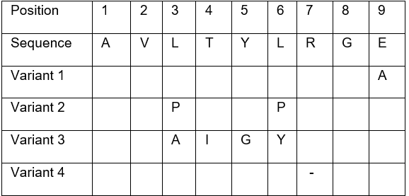
Variantes de sequências
130
Pergunta: Que parágrafo se aplica à identificação seguinte?
Um espaço em branco na tabela indica que um aminoácido na variante é o mesmo que o aminoácido correspondente na "Sequência" e um "-" indica a supressão do aminoácido correspondente na "Sequência".

Slide 122
Variantes de sequências
131
Pergunta: Que parágrafo se aplica à identificação seguinte?
Um espaço em branco na tabela indica que um aminoácido na variante é o mesmo que o aminoácido correspondente na "Sequência" e um "-" indica a supressão do aminoácido correspondente na "Sequência".
A: Parágrafo 93
"Uma sequência primária e qualquer variante desta sequência, cada uma identificada pela enumeração de seus resíduos e abrangidas pelo parágrafo 7, devem ser todas incluídas na listagem de sequências e seu próprio número identificador de sequência deve ser atribuído a cada uma."

Slide 123
Variantes de sequências
132
Pergunta: Que parágrafo se aplica à identificação seguinte?
A sequência seguinte é identificada numa figura:
Met-Gly-Ala-Ile-Pro-Asp-Val-Lys-Arg-Ala-Cys-Trp (Sequência 1)
A especificação contém as informações seguintes sobre a Sequência 1:
… em alguns modos de realização, a valina na posição 7 da sequência 1 é substituída por alanina…

Slide 124
Variantes de sequências
133
Pergunta: Que parágrafo se aplica à identificação seguinte?
A sequência seguinte é identificada numa figura:
Met-Gly-Ala-Ile-Pro-Asp-Val-Lys-Arg-Ala-Cys-Trp (Sequência 1)
A especificação contém as informações seguintes sobre a Sequência 1:
… em alguns modos de realização, a valina na posição 7 da sequência 1 é substituída por alanina…
A: Parágrafo 95(a): "Qualquer sequência variante identificada apenas por referência a uma ou mais supressões, inserções ou substituições numa sequência primária na listagem de sequências deve ser incluída na listagem de sequências. Quando incluída na listagem de sequências, tal sequência variante:
(a) pode ser representada por uma anotação da sequência primária, sempre que contenha uma ou mais variações em uma única localização ou em múltiplas localizações distintas e que estas variações ocorram de maneira independente;"

Slide 125
Variantes de sequências
134
Pergunta: Que parágrafo se aplica à identificação seguinte?
A sequência seguinte é identificada numa figura:
Met-Gly-Ala-Ile-Pro-Asp-Val-Lys-Arg-Ala-Cys-Trp (Sequência 1)
A especificação contém as informações seguintes sobre a Sequência 1:
… se a valina na posição 7 da sequência 1 for substituída por alanina então a alanina na posição 10 será substituída por valina…

Slide 126
Variantes de sequências
135
Pergunta: Que parágrafo se aplica à identificação seguinte?
A sequência seguinte é identificada numa figura:
Met-Gly-Ala-Ile-Pro-Asp-Val-Lys-Arg-Ala-Cys-Trp (Sequência 1)
A especificação contém as informações seguintes sobre a Sequência 1:
… se a valina na posição 7 da sequência 1 for substituída por alanina então a alanina na posição 10 será substituída por valina…
A: Parágrafo 95(b): Qualquer sequência variante identificada apenas por referência a uma ou mais supressões, inserções ou substituições numa sequência primária na listagem de sequências deve ser incluída na listagem de sequências. Quando incluída na listagem de sequências, tal sequência variante:
(b) deve ser representada como uma sequência individual e seu próprio número identificador de sequência lhe deve ser atribuído sempre que contenha variações em múltiplas localizações distintas e que estas variações ocorram de maneira interdependente";

Slide 127
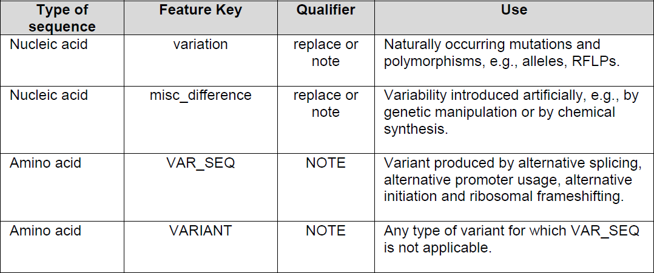
Variantes de sequências
117
Anotação adequada
A chave de caracterização adequada para anotar uma variante depende do tipo de molécula e da natureza da variação:
Norma ST.26 da OMPI, parágrafo 96

Slide 128
Variantes de sequências
Símbolo de ambiguidade mais restritivo
118
A norma ST.26, parágrafos 15 e 27, estipula que quando um símbolo de ambiguidade é necessário, "o símbolo de ambiguidade mais restritivo deve ser usado…”
O que isso significa?
Por exemplo:
Numa sequência de nucleotídeos, se uma posição puder ser "a ou c", use o símbolo de ambiguidade "m" em vez de "n".
Numa sequência de aminoácidos, se uma posição puder ser "L ou l", use o símbolo de ambiguidade "J" em vez de "X".
Lembrem-se que "n" e "X" têm valores predefinidos, portanto sempre que "n" ou "X" são usados com um valor que não seja o valor predefinido, é necessária uma anotação.

Slide 129
Perguntas?
136

